Slide 1
Сабақтың тақырыбы: Зат есімнің жекеше және көпше түрлерін қайталау
Сабақтың мақсаты: 1. Зат есімнің жекеше және көпше түрінің айтылуы мен жазылуын меңгерту
2. Оқушылардың ой-өрістерін, тілдерін дамыту. Сауатты әдемі жазуға жаттықтыру
3. Жануарларды, табиғатты қорғауға тәрбиелеу

Slide 2
Өткенді қайталау
Зат есім дегенімі не?
Жырлар, аралар, кемелер, құстар сөздерінде түбір мен қосымшасын ажратыңдар

Slide 3
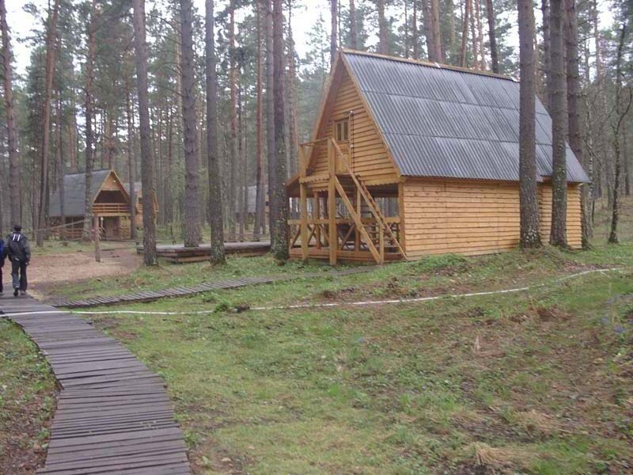
ҮЙ тапсырма ТЕКСЕРУ

Slide 4
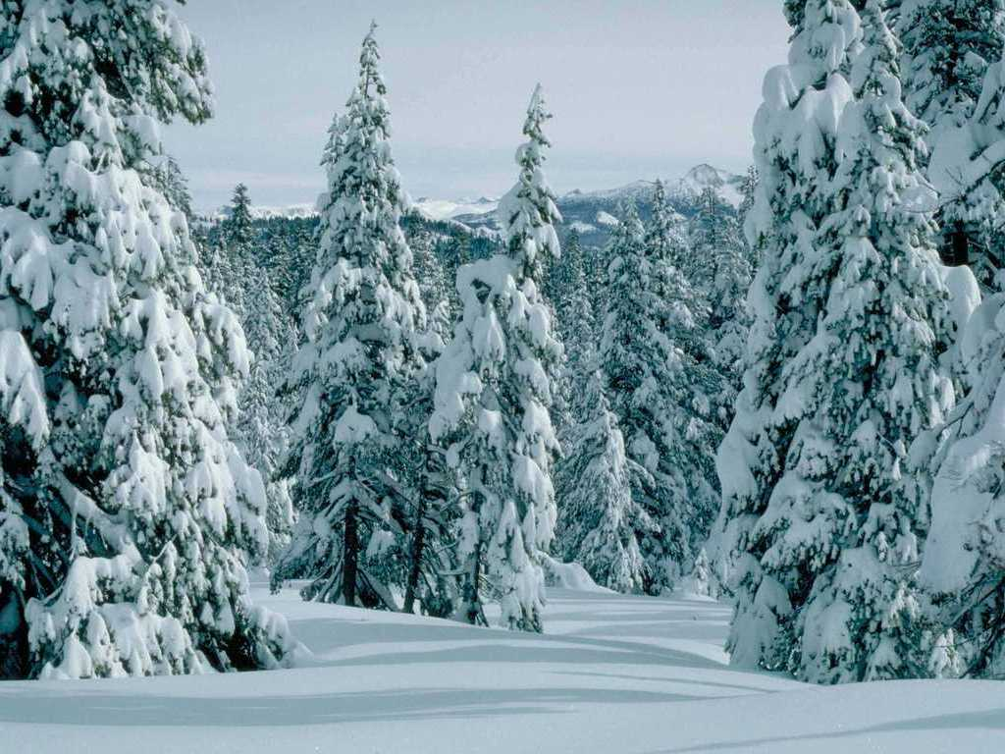
БІЗ ҚАЙ ЖЕРГЕ ЖҮРМІЗ? СУРЕТ БОЙЫНША СӨЙЛЕМ ҚҰРАСТЫРЫҢДАР

Slide 5
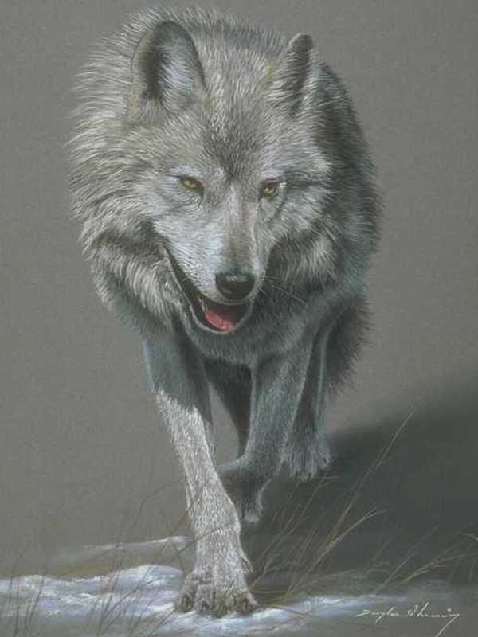
Орманда кездескен аңдардың тапсырмасын орындайық

Slide 6
Қасқырдың тапсырмасы:
1. Зат есім дегеніміз не?
2. Зат есімнің жекеше түрі дегеніміз не?
3. Зат есімнің көпше түрі дегеніміз не?

Slide 7
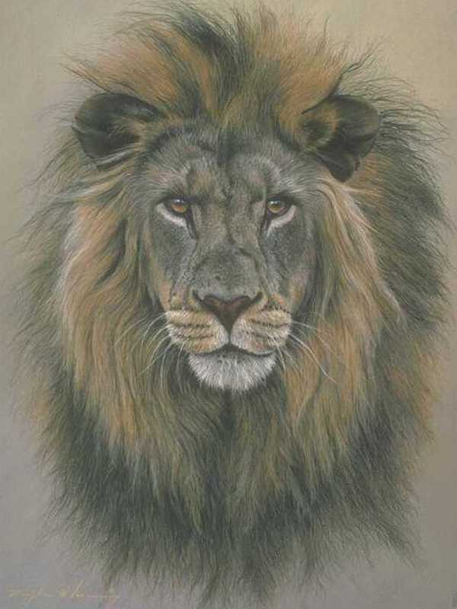
МЫНАУ ҚАЙ АҢ?

Slide 8
Жекеше жазылған зат есімдерді көпше түріне айналдырып жазыңдар
Маймыл
Бұғы
Түлкі
Барыс
Хайуанат
Аң

Slide 9
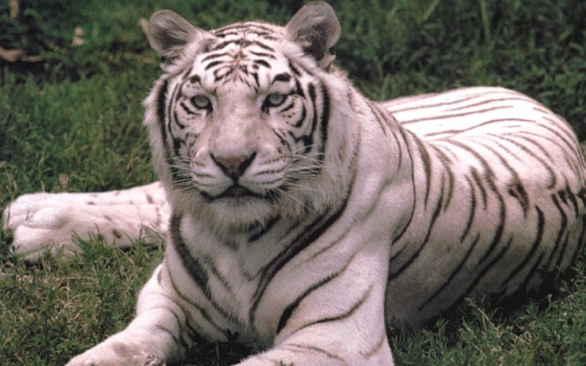
МЫНАУ КЕЗДЕСКЕН ҚАЙ АҢ?

Slide 10
“Кім жылдам?” ойыны
Кім?деген сұраққа жауап беретін сөздерді айту
Сол сөздерді көпше түрге аудару

Slide 11
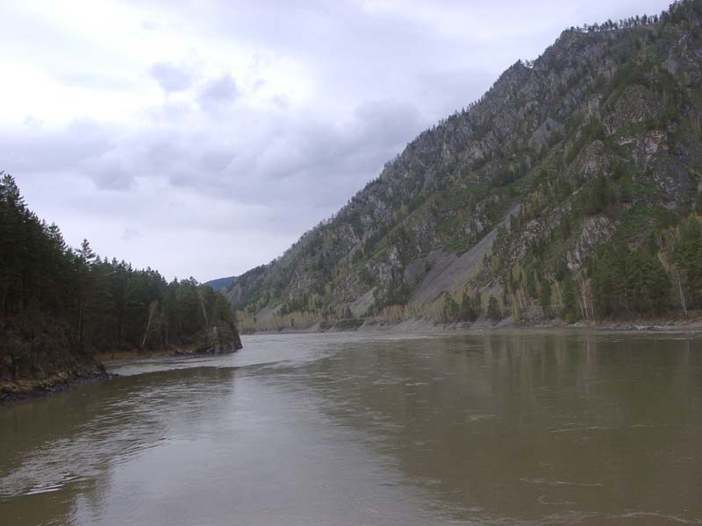
СЕРГІТУ СӘТІ

Slide 12
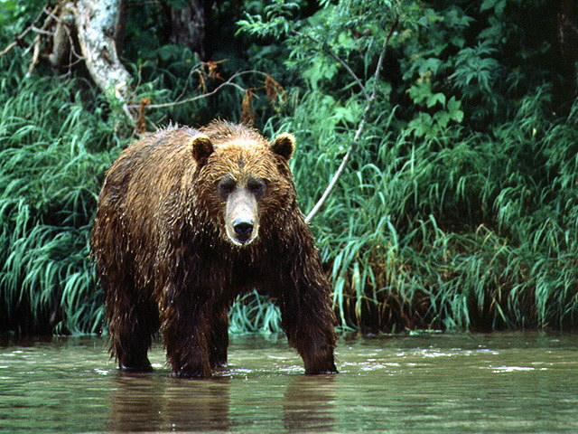

Slide 13
“ОЙЛАП ТАП” ОЙЫНЫ
НЕ? СҰРАҒЫНА ЖАУАП БЕРЕТІН ҮШ СӨЗ АЙТУ
ТЕЗ СОЛ СӨЗДЕРДІ ҚАТЫСТЫРЫП СӨЙЛЕМ ҚҰРАУ
НЕЛЕР? СҰРАҒЫНА ЖАУАП БЕРЕТІН ҮШ СӨЗ АЙТУ
ТЕЗ СОЛ СӨЗДЕРДІ ҚАТЫСТЫРЫП СӨЙЛЕМ ҚҰРАУ

Slide 14
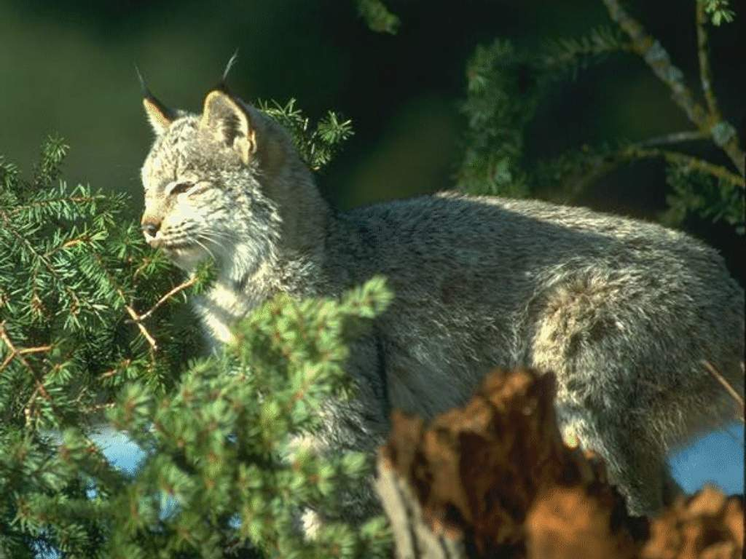

Slide 15
ОРМАНДА КЕЗ БОҒАН АҢДАРДЫҢ АТТАРЫН КӨПШЕ ТҮРДЕ ЖАЗЫҢДАР
СОЛ АҢДАРДЫ ҚАТЫСТЫРЫП, ДӘПТЕРЛЕРІҢЕ ЕКІ СӨЙЛЕМНЕН ЖАЗЫҢДАР

Slide 16
САБАҚТЫ ҚОРЫТУ
МІНЕ БАЛАЛАР БІЗ БҮГІН СЕРУЕНДЕУІМІЗ АЯҚТАЛДЫ. КӨП НӘРСЕНІ БІЛІП ҮЙРЕНДІК
Зат есімнің қандай көптік жалғауларыбар екен?
МЫСАЛ АРҚЫЛЫ ДӘЛЕЛДЕҢДЕР.

Slide 17
Бағалау

Slide 18
ҮЙ ТАПСЫРМА
БҮГІН СЕРУЕНДЕ КӨРГЕН , БІЛГЕНДЕРІҢНЕН ҚЫСҚАША ӘҢГІМЕ ҚҰРАСТЫРУ

